Slide 1
Procedura di accreditamento personale
esterno a UNICA in Microsoft Teams
Manuale Operativo per la creazione di un account per personale esterno all'Istituzione

Slide 2

Premessa e requisiti
L’Università degli Studi di Cagliari utilizza per numerose attività in modalità telematica la piattaforma Microsoft Teams.
Teams è incluso nel pacchetto Office 365, in dotazione ai docenti e agli studenti dell’ateneo, ma può essere utilizzato anche da utenti esterni che debbano svolgere attività presso l’ateneo.
Gli ospiti esterni avranno bisogno di:
PC (fisso o portatile) con connessione Internet (il PC è preferibile ma è possibile anche usare tablet e smartphone)
Webcam, microfono e altoparlanti (incorporati o esterni)
Sistemi operativi supportati: Windows 7 e vers. succ. (32 bit e 64 bit), macOS X 10.15 e versioni successive
Sistemi operativi mobili supportati: Android 4.4 e versioni successive, iOS 10 e versioni successive
Web browser supportati: Chrome (ultime 3 versioni), Microsoft Edge (https://www.microsoft.com/it-it/edge)

Slide 3

Premessa e requisiti (2)
Per potere utilizzare i servizi dell’Università di Cagliari è necessario:
Creare un account su Microsoft Teams;
Far accreditare il proprio account presso
l’organizzazione Università degli Studi di Cagliari
Chi è già in possesso di un account perché lo utilizza con altra organizzazione può saltare direttamente alla sezione 2.
E’ importante che l’indirizzo email utilizzato su Teams coincida con quello comunicato all’Università di Cagliari per l’accreditamento!
Si tratta della email personale inserita
all’atto dell’iscrizione su esse3.

Slide 4
Accreditamento personale esterno
1
Installazione del software Teams e creazione account
2
Accreditamento presso l’Università di Cagliari

Slide 5
1
Installazione del software Teams

Slide 6

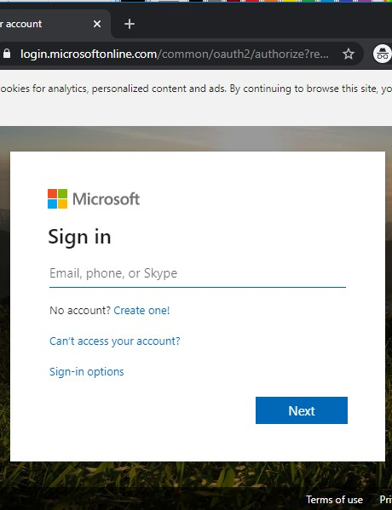


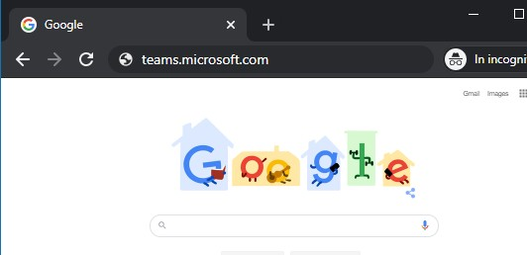

Installazione di Teams e creazione account
Da un qualunque browser accedere al sito:
teams.microsoft.com
Cliccare su: No account? Create one!

Slide 7


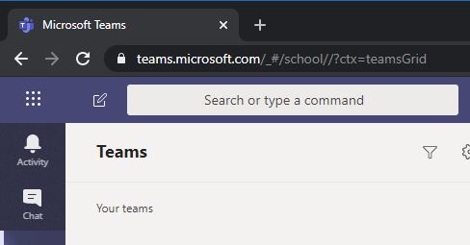


Installazione di Teams (2)
Attenzione! Si utilizzi la email personale inserita in
Seguire tutta la procedura guidata per la creazione di un account su Teams, sarà necessario:
esse3 al momento della iscrizione! (vedi slide 3)
Inserire un indirizzo email
Scegliere una password
Inserire i propri dati personali
Inserire il codice di verifica ricevuto nella
propria casella di posta
Attenzione! Verificare che la email con il codice non sia finita nello spam!
Per molte attività il software potrà essere utilizzato
direttamente nel browser. A seconda delle
impostazioni di sistema l’interfaccia potrebbe
risultare in inglese.

Slide 8

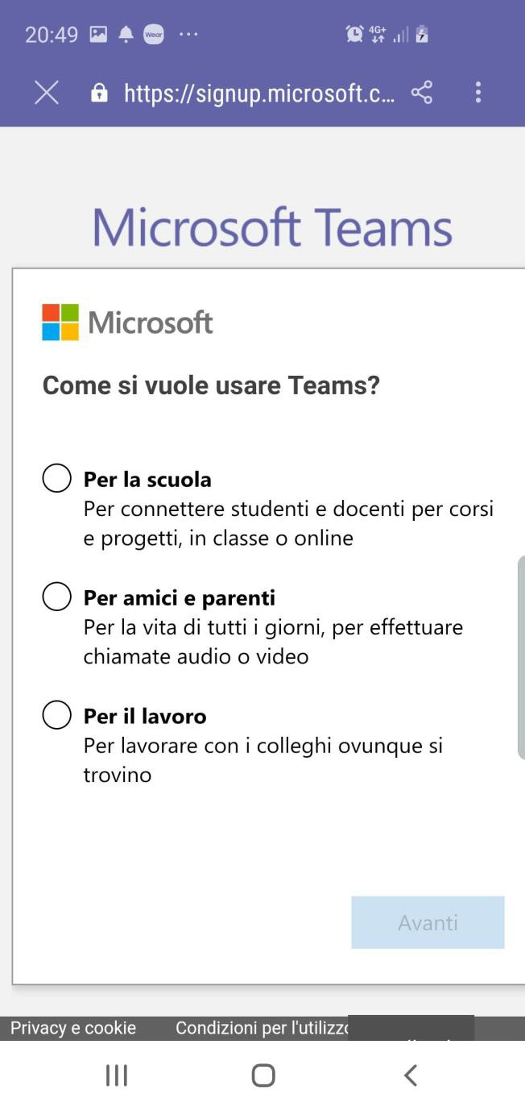

Installazione di Teams (2)
A seconda di come si è eseguita la procedura, a questo punto il sistema potrebbe proporre questa domanda.
Selezionare:
Per il lavoro
Successivamente nei dati della propria azienda mettere semplicemente il proprio nome e cognome.
Da questo momento in poi le credenziali per accedere a Teams saranno l’indirizzo email utilizzato su esse3 e la password scelta al passaggio precedente.

Slide 9

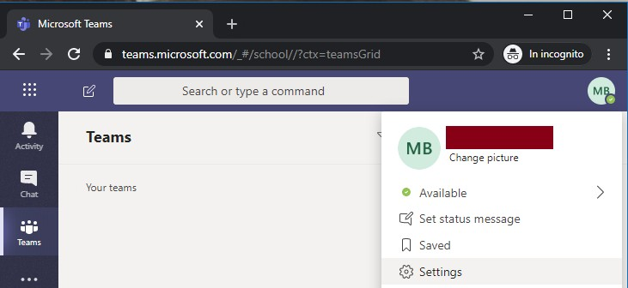


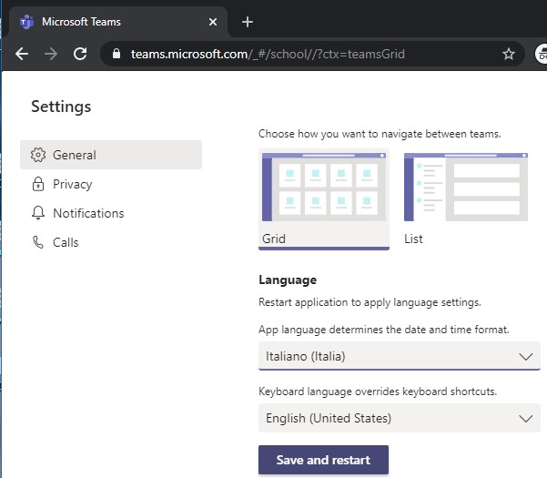


Installazione di Teams (3)
Per modificare la lingua di interfaccia del software si
clicchi in alto a destra sul cerchio con le proprie iniziali.
Scegliere la voce Settings
Scegliere
restart»
la lingua
preferita
e cliccare
su «Save and

Slide 10

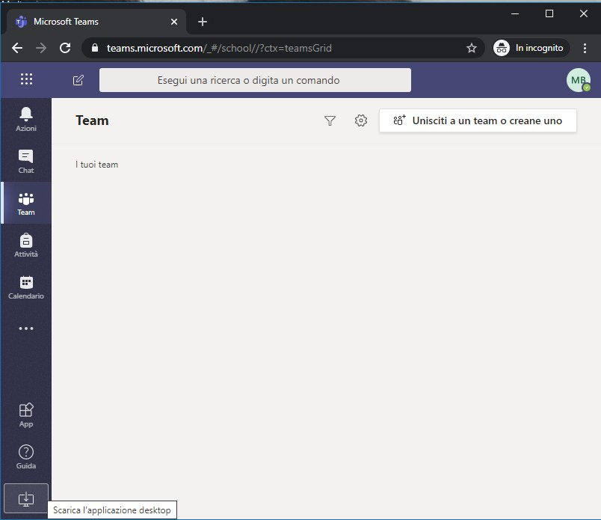

Installazione di Teams (4)
Molte attività su Teams possono svolgersi direttamente nel browser.
Microsoft suggerisce comunque di utilizzare preferibilmente la app, che offre una migliore esperienza d’uso.
Per installare la app cliccare sull’icona in
basso a sinistra e seguire le istruzioni.
10

Slide 11

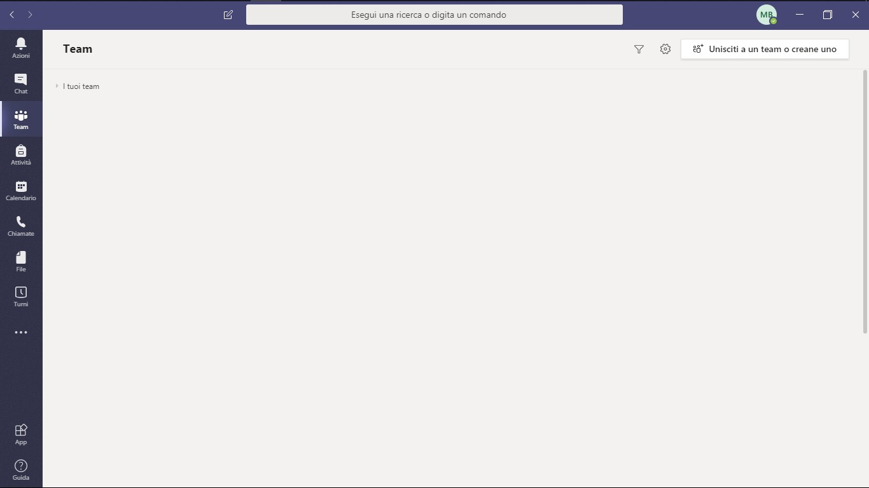
Installazione di Teams (5)
Una volta installata la app si potrà usare direttamente
senza passare dal browser.
All’avvio della app bisognerà ripetere la procedura di autenticazione tramite le credenziali scelte durante la registrazione.
11

Slide 12
2
Accreditamento presso l’Università di
Cagliari
12

Slide 13


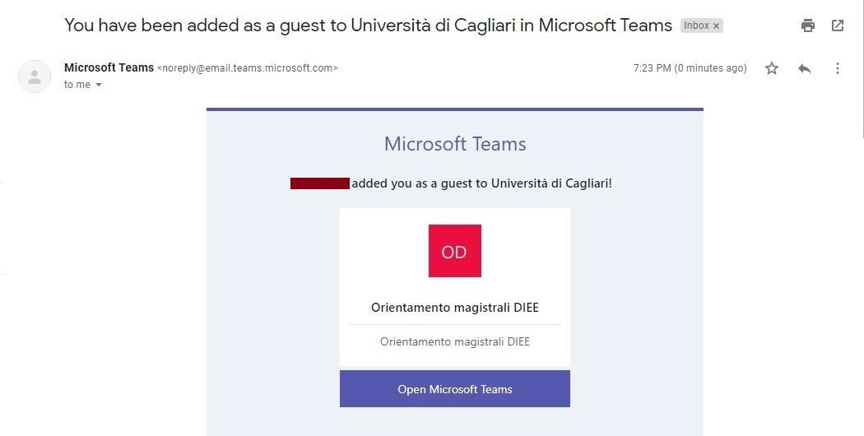

Accreditamento (1)
Recuperare la email ricevuta dal mittente «Microsoft Teams» che ha per oggetto «You have been added as a guest to Università di Cagliari in Microsoft Teams». Verificare che non sia nella cartella SPAM.
Cliccare su «Open Microsoft Teams»
13

Slide 14

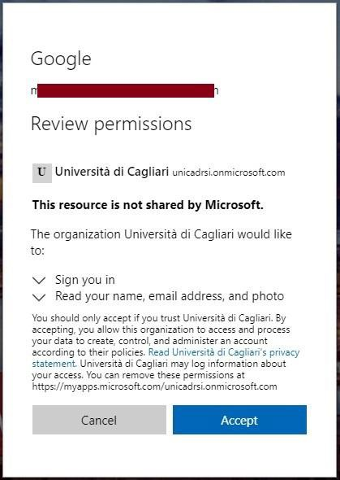


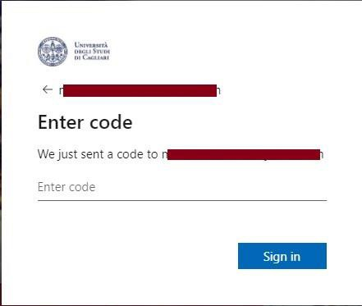

Accreditamento (2)
Dopo avere inserito il proprio indirizzo email potrebbe essere richiesto un codice di verifica. Il codice viene inviato alla email utilizzata per l’accreditamento. Anche in questo caso verificare che la email con il codice non sia nella cartella SPAM.
In alcune situazioni (ad esempio se si ha una email gmail.com o outlook.it) il codice di verifica non viene richiesto perché è l’operatore del servizio di posta che garantisce la verifica di identità.
Sarà comunque sempre necessario accettare la concessione dei permessi all’Università di Cagliari cliccando su «Accept»
14

Slide 15

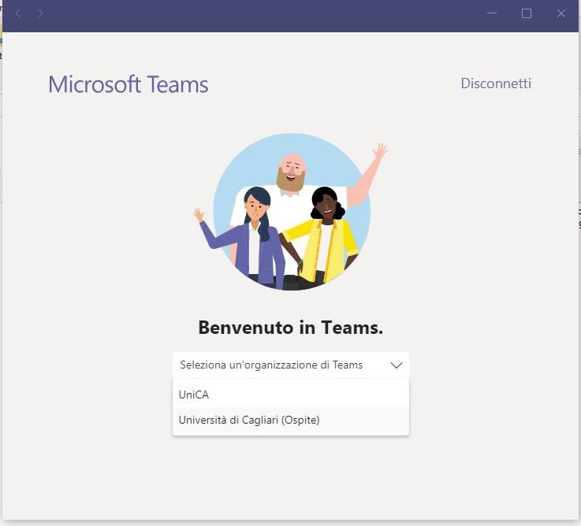

Accreditamento (3)
A questo punto consigliamo di eseguire il logout e chiudere l’applicazione Teams se fosse già aperta.
Da ora in poi, nel fare il login, sarà possibile scegliere di utilizzare l’organizzazione Università di Cagliari, cliccando su «Seleziona un’organizzazione di Teams».
15

Slide 16


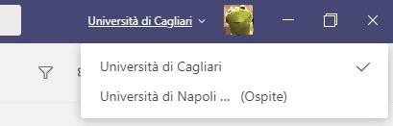
Accreditamento (3)
Chi usa già un account presso altra organizzazione, potrà comunque sempre fare il passaggio dalla sua organizzazione all’Università di Cagliari utilizzando il menu a tendina che comparirà nella applicazione Teams (in alto sulla destra, affianco al riquadro dell’account).
Il menu a tendina potrebbe non essere visibile fino a che non si esegue il logout e si chiude
l’applicazione, dopo avere accettato l’invito (come descritto in precedenza).
16

Slide 17
Per maggiori informazioni
Per i requisiti necessari:
per l’utilizzo di Microsoft Teams
Per l’installazione del software Teams
È possibile consultare le guide di Ateneo già pubblicate nel portale UNICA alla pagina
https://www.unica.it/unica/it/covid19_didattica_teams_manual.page
O contattare il servizio di prima assistenza attivo dalle 8.00 alle 19.00 dal lunedì al venerdì all’indirizzo email help.teams@unica.it
17

